Slide 1
BLOOD SHARK
ПО ТРОПАМ ПРЕДКОВ
Мобильное приложение
Обучение эвенскому языку
https://vk.cc/c7uMFX
*BLOOD SHARK – Беглов Константин Сергеевич
1
Консультант – Беглова Евгения Егоровна

Slide 2
Мобильное приложение
Обучение эвенскому языку
«По тропам предков»
Цели: усвоение написания и произношения эвенских слов из разных тематических групп; развитие потребности самостоятельного познания родной речи; развитие навыков самоконтроля при работе над приложением.
Приложение состоит из иллюстрированной подборки слов по лексико-грамматическим темам: «Знакомство», «Имена числительные», «Насекомые» и т.д.
2

Slide 3
Мобильное приложение
Обучение эвенскому языку
«По тропам предков»
Первое знакомство проходит на русском языке. Каждая тема начинается с приветствия главных героев Вити и Алены.
При запуске уровня темы – озвучивается дикторами и дается задание отработать произношение данных слов. Затем дикторы предлагают пройти тест на правильное написание и произношение слов и, прослушав, сравнить. Для тех, кто не владеет эвенским языком, дублируется на экране перевод на русский язык.
3

Slide 4
Мобильное приложение
Обучение эвенскому языку
«По тропам предков»
Обучение проходит в несколько этапов, на которых обучающийся запоминает слова, учиться правильно писать и произносить, строить предложения. В будущем цветные иллюстрации к словам сделают процесс запоминания более эффективным и быстрым. Все слова будут озвучены носителями эвенского языка.
4

Slide 5
Мобильное приложение
Обучение эвенскому языку
«По тропам предков»
Используя приложение, каждый может самостоятельно повторять слова за диктором. Такой вид работы снимает многие психологические затруднения говорения, развивает навыки разговорной речи. Значительную часть обучения ученик выполняет самостоятельно.
Все примеры, задания, предметы, персонажи поданы с учетом национального колорита.
5

Slide 6
Мобильное приложение
Обучение эвенскому языку
«По тропам предков»
Управление приложением осуществляется при помощи тапов (кликов) по экрану телефона. Клик засчитывается если ученик попал в зону кнопок.
В данном случае мы рассмотрим раздел «Знакомство»
При загрузке уровня «Знакомство», озвучивается дикторами. Дикторы предлагают пройти тест ученику самостоятельно - правильно написать слова, отработать произношение и перевод слов. Затем дикторы предлагают проверить себя и прослушать запись заново.
6

Slide 7
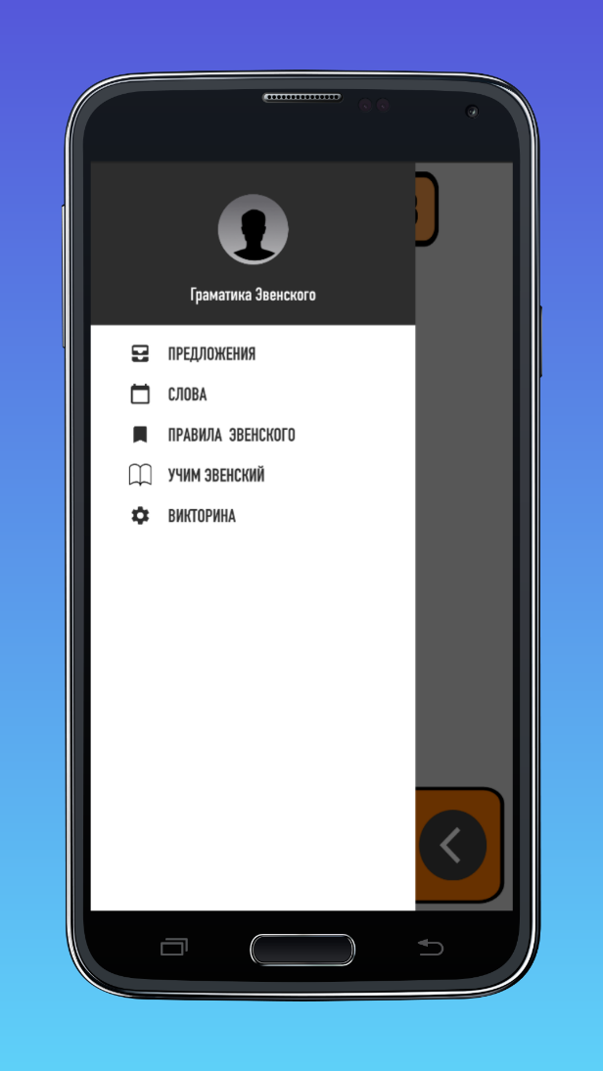
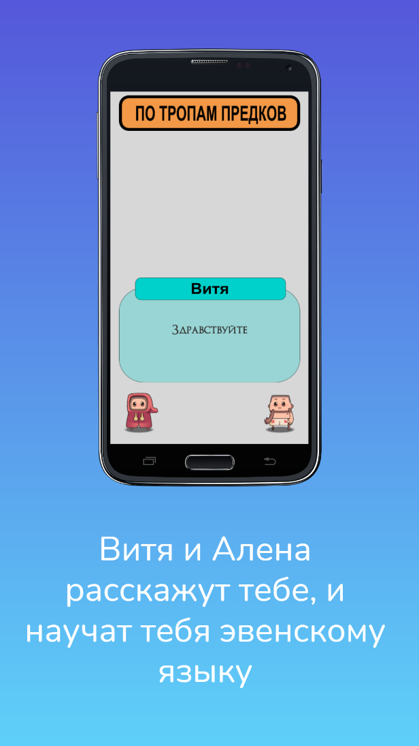
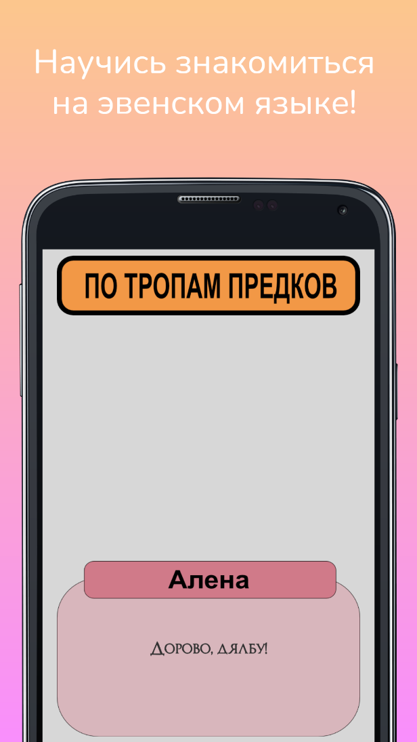
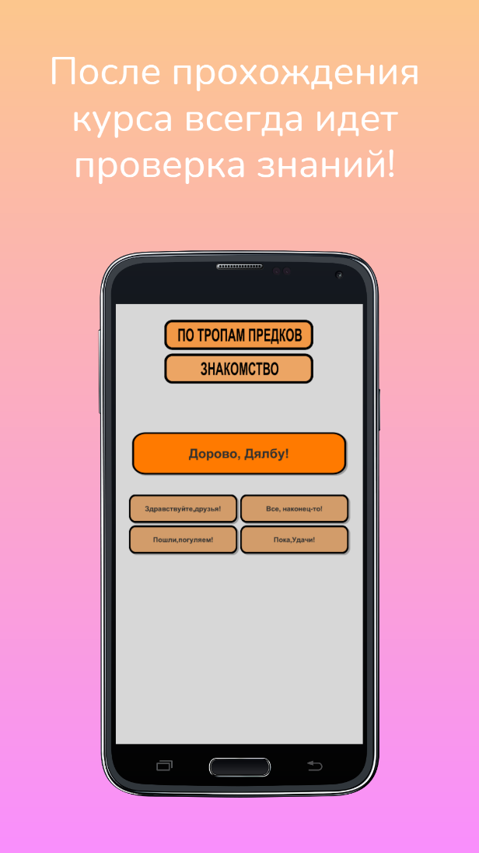
Управление при помощи свайпов и тапов!
Дикторы озвучивают тебе слова, твоя задача повторять за ними!
Все слова дублируются на экране!
После каждой темы, тебя ждет тест!
7

